Slide 1
Analyse des cas de discordance entre techniques pour la détection d’anti-Ro52
E Vinatier (CHU Angers)
pour le GEAI
13/01/23

Slide 2
De Ro-52 à TRIM-21
description protéine
signification clinique
Définition moléculaire de la protéine 52kDa
Chan EK
Ro52 est la protéine TRIM21
Rhodes
Phénotype particulier : myosite sévère et risque accru de cancer
=Intérêt pronostique (cohorte anti-Jo1+
Marie I, Jouen F
GEAI RFL 2008
GEAI RFL 2018
2012
1988
1991
1995
2002
2006
2008
2011
2018
2019
2022
Western blot protéine de 52kDa
Ben-Chetrit
Ro52 est une ubiquitine ligase
Wada
Etude : reclassification en IPAF de 14 patients (19.2%) avec anti-TRIM21+
Sclafani
Ro 52 n’est pas un membre du complexe SS-A/Ro
Boire G
Signification particulière des anti-TRIM21 dans les maladies pulmonaires
Ghillani
GEAI - Étude T Vincent n = 243 Ro52+ 13% isolés
- Etude GEAI J Goetz n = 413 patients
13-RO52-TRIM21-N-FABIEN-RLH.pdf
Notes:
Bibliographie
Ben-Chetrit, 1988 : Western blot protéine de 52kDa A 52-kD protein is a novel component of the SS-A/Ro antigenic particle
patients SS-A /Ro+
Chan EK, 1991 : définition moléculaire de la protéine 52kDa Molecular definition and sequence motifs of the 52-kD component of human SS-A/Ro autoantigen
Boire G ,1995 : Ro52 n’est pas un membre du complexe SS-A/Ro
Rhodes Da 2002: Ro52 est la protéine TRIM21
Wada K, 2006 : Ro52 est une Ubiquitine-Ligase 3

Slide 3
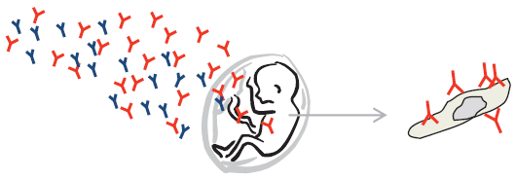
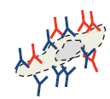
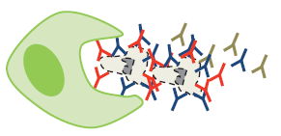
Anti-Ro52/TRIM21 intérêt clinique
1. BAV fœtal (grossesse femme anti-SSA+)
Risque de blocs auriculo-ventriculaires fœtaux (BAV) avec les anti-SSA (anticorps retrouvés dans le lupus, mais aussi syndrome de Gougerot Sjogren et autres maladies auto-immunes)
Perturbation des flux calciques
Apoptose
Opsonisation
Inflammation
Fibrose
1. Anti-SSA-52 se lient sur une protéine exprimée par cellules cardiaques fœtales
2. Anti-SSA/SSB se lient aux cellules apoptotiques
3. Phagocytose des corps apoptotiques opsonisés par macrophages
D’après Ambrosi A, Arthritis Res Ther, 2012

Slide 4
Anti-Ro52/TRIM21 intérêt clinique
2. AutoAc associé aux myosites
autoAc non spécifique mais associés aux myosites
intérêt pronostique
phénotype particulier : myosite sévère et risque accru de cancer (cohorte anti-Jo1+)*
*Short-term and long-term outcome of anti-Jo1-positive patients with anti-Ro52 antibody.
Marie I, Hatron PY, Dominique S, Cherin P, Mouthon L, Menard JF, Levesque H, Jouen F. Semin Arthritis Rheum. 2012 Jun;41:890-9
IFI sur Hep2 1/80 lames Inova, x40
Patient anti-Jo1+ anti-TRIM21+
Photo CHU d’Angers
Notes:
215094913

Slide 5
Anti-Ro52/TRIM21 intérêt clinique
3. IPAF (idiopathic pneumonia with autoimmune features)
Anti-Ro52/TRIM21 sans anti-SSA60 : association pathologies pulmonaires [1]
Critères IPAF [2]
ERS_ATS_IPAF criteria_Fischer_Eur Respir J. 2015.PNG
Testing for SS-A via ELISA alone would have classified only 30.1% of patients as having IPAF; thus, specific testing for anti-Ro52 resulted in a net reclassification of 14 patients (19.2%), thereby increasing the total number of IPAF patients in this cohort to 36 (49.3%) [3]
Références bibliographiques
1. Ghillani Autoimmun Rev. 2011
2. Fischer Eur Respir J. 2015
3. Sclafani Respir Res. 2019
Notes:
Sclafani Respir Res. 2019
Laboratory results including anti-Ro52 titer by enzyme immunoassay, antinuclear antibody (ANA), SS-A by enzyme-linked immunosorbent assay (ELISA), creatine kinase, aldolase, and myositis-specific autoantibodies including the anti-synthetase antibodies were also collected
Ro52 (positive values were indicated by a titer of ≧20 units on one standard enzyme immunoassay, MyoMarker Panel 3, RDL Reference Laboratory1 )
1 MyoMarker Panel 3 (RDL Reference Laboratory) includes the following tests: Anti-Jo-1 Ab, Anti-Mi-2 Ab, Anti-PL-12 Ab, Anti-PL-7 Ab, Anti-EJ Ab, Anti-OJ Ab, Anti-SRP Ab, Anti-Ku Ab, Anti-U2 RNP, Anti-PM/Scl-100 Ab, Anti-MDA5 Ab, Anti-NXP2 Ab, Anti-TIF-1γ Ab, Anti-SSA 52 kD IgG Ab, Anti-U1 RNP Ab, Anti-Fibrillarin U3 RNP Ab. http://www.rdlinc.com/test_menu/myomarker-panel-3/

Slide 6
Objectifs
Observation :
Bilan auto-immunité de PID systématisé depuis 2 ans
- Cas de discordances entre techniques, notamment positivité immunodot et négativité multiplexage (Bioplex220)  analyse rétrospective (extraction SIL) des cas discordants, notamment quand seul auto-Ac détecté et que contexte de PID
Objectifs :
Situation clinique commune ?
Intérêt de rendre ces positivités isolées immunodot pour le diagnostic notamment IPAF ? Sur quels critères ?
Déclaration CNIL du CHU d’Angers sous le n° ar22-0083v0, projet Ro52DISC.
Notes:
Table 3. American College of Rheumatology/European League Against Rheumatism classification criteria for primary Sjogren’s syndrome: The classification of primary Sjogren’s syndrome applies to € any individual who meets the inclusion criteria,* does not have any of the conditions listed as exclusion criteria,† and has a score of $4 when the weights from the 5 criteria items below are summed.
† Exclusion criteria include prior diagnosis of any of the following conditions, which would exclude diagnosis of SS and participation in SS studies or therapeutic trials because of overlapping clinical features or interference with criteria tests: 1) history of head and neck radiation treatment, 2) active hepatitis C infection (with confirmation by polymerase chain reaction, 3) AIDS, 4) sarcoidosis, 5) amyloidosis, 6) graft-versus-host disease, 7) IgG4-related disease.

Slide 7
Sources antigéniques
Dot Euroimmun
« Ro-52 recombinante (52 kDA). L’ADNc humain correspondant a été exprimé avec un système baculovirus dans des cellules d’insecte. » (Notice V 18/10/19)
Kit ANA Bioplex2200 « protéine native, purifiée par affinité »
Notes:
Notice dot Euroimmun DL_1530-7G_A_FR_C01 Version 18/10/19

Slide 8
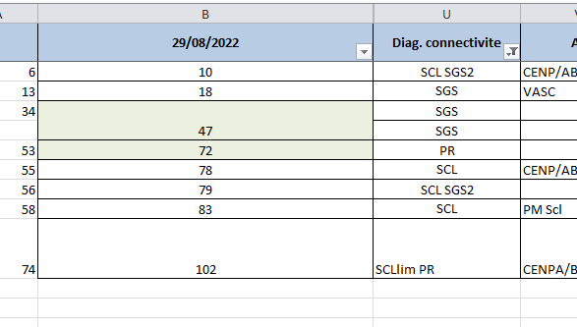
Résultats
N= 129 demandes/dossiers TOT 2015 - 2022
n = 105 patients Ro-52 DISC
N=98 patients 120 demandes
5 absence RC
SCL 23 dont 12 SCl seules +/- 1 (sd sec sans SGS ? n°68) et 10 assoc SGS (dont 2 asso chevauchement + SGS) + 1suspicion
19 pas de connectivites (+/-) revoir dont 8 (revoir) avec Ac de Scl dans diag de Scl dont 3/8 centro
16 Non ? Dont 1 Non Myos ?
6 (dermato)myosites (seules) 2 SRP 2 TIF1g 1Jo1 + 1Jo1 OJ NOR90 dsDNAdtx CCP0 ?
7 SGS seuls dont 2 avec Ac Scl (centro sans diag Scl, PMScl) + 9 asoc (1 SGS PMSCl + 8 SGS SCL)
3 LUPUS
3 indiff ou ?
3 mixtes 1 sharp revoir les autres (25 et 27)
1 mulitple connect
4 SAPL
16 Non ? Dont 1 Non Myos ?
EXCLUSION
- absence RC n=5
négativation immunodot n=17
- ATCD Bioplex + n=7 *
n = 76 patients Ro-52 DISCORDANT entre Bioplex et dot Euroimmun
49 connectivites (64%)
14 PID (18%) dont 8 avec diagnostic de connectivite (5SCL (+/-assoc à SGS ou PR), 2SGS, 1PR)
Notes:
Dans les PID 4 centro dont 3 Scl (1 critères insuff)
8 connectivites : 4

Slide 9
Résultats
N= 129 demandes/dossiers TOT 2015 - 2022
n = 105 patients Ro-52 DISC
N=98 patients 120 demandes
5 absence RC
SCL 23 dont 12 SCl seules +/- 1 (sd sec sans SGS ? n°68) et 10 assoc SGS (dont 2 asso chevauchement + SGS) + 1suspicion
19 pas de connectivites (+/-) revoir dont 8 (revoir) avec Ac de Scl dans diag de Scl dont 3/8 centro
16 Non ? Dont 1 Non Myos ?
6 (dermato)myosites (seules) 2 SRP 2 TIF1g 1Jo1 + 1Jo1 OJ NOR90 dsDNAdtx CCP0 ?
7 SGS seuls dont 2 avec Ac Scl (centro sans diag Scl, PMScl) + 9 asoc (1 SGS PMSCl + 8 SGS SCL)
3 LUPUS
3 indiff ou ?
3 mixtes 1 sharp revoir les autres (25 et 27)
1 mulitple connect
4 SAPL
16 Non ? Dont 1 Non Myos ?
EXCLUSION
- absence RC n=5
négativation immunodot n=17
- ATCD Bioplex + n=7 *
n = 76 patients Ro-52 DISCORDANT entre Bioplex et dot Euroimmun
49 connectivites (64%)
14 PID (18%) dont 8 avec diagnostic de connectivite (5SCL (+/-assoc à SGS ou PR), 2SGS, 1PR)
*Cas particulier de positivation du Bioplex qui eux n’ont pas été exclus :
n = 7 patients
2 PID dont 1 post Hydrea, les 2 ayant des anti-SSB positifs faiblement sans anti-SSA60 au Bioplex --- > expliquant le choix du dernier groupe diapo suivante
Notes:
Dans les PID 4 centro dont 3 Scl (1 critères insuff)
8 connectivites : 4

Slide 10
Résultats Ro52 DISC
n = 76 Ro52 DISC
Analyse des autoAc associés :

Slide 11
Résultats Ro52 DISC
n = 76 Ro52 DISC
Analyse des autoAc associés :
n= 27(36%)
n= 22 (29%)
n= 16 (21%)
n= 11 (14%)
11 / 16 diag. clairs SCL

Slide 12
Résultats Ro52 DISC
n = 76 Ro52 DISC
Analyse des autoAc associés :
n= 27(36%)
n= 22 (29%)
n= 16 (21%)
n= 11 (14%)
Focus sur ce groupe
11 / 16 diag. clairs SCL

Slide 13
Résultats
Groupe Ro52 DISC avec aucun autre auto-Ac ou anti-SSB seul +faible
Sexe | 17F 10M
Age médian | 73 ans [15 ; 93]
PID | n =7 (26%) Sexe 3F 4M Âge 59 à 79 ans médiane 75
Multiplexage indétectable (anti-TRIM21 <0, IA) | n = 11
Multiplexage signal détectable | n= 16 [0,2 – 0,8 IA ] (seuil de positivité 1,0 IA) µ = 0,4 IA = médiane
Nombre de positivation du Bioplex au cours du temps | n=2
Valeur immunodot | [16 – 123] (30 dossiers ; 33 valeurs ; 2 données manquantes)

Slide 14
Résultats
Groupe Ro52 DISC avec aucun autre auto-Ac ou anti-SSB seul +faible
Patient | Service demandeur | Sexe | Age en 2022 | PID | Diag. connectivite | POSITIVATION BPLX
PID1 | PNEUMO | M | 59 | PID FPI | 0 | 0
PID2 | PNEUMO | F | 79 | PID | SGS | 0
 | MEDINT
PID3 | PNEUMO | F | 70 | PID | PR
PID4 | PNEUMO | M | 76 | PID IPAF | 0 | x
PID5 | MEDINT | F | 72 | PID | SCL SGS2 | 0
PID6 | SMIT | M | 75 | PID PINS | 0 | 0
 | PNEUMO
PID7 | SMIT | M | 76 | PID post Hydrea | 0 | x

Slide 15
Résultats
Groupe Ro52 DISC avec aucun autre auto-Ac ou anti-SSB seul +faible
Patient | Fluorescence nucléaire sur HEp2 | Fluorescence cytoplasmique sur HEp2
PID1 | Moucheté 1/100 | 0
PID2 | Homogène 1/320 | 0
 | Homogène 1/160 | 0
PID3 | Homogène 1/640 | 0
PID4 | 0 | finement granulaire
PID5 | Homogène 640 | 0
PID6 | Moucheté (atypique) 1/160 | 0
 | Moucheté et nucléolaire 1/80 | 0
PID7 | Moucheté 1/100 | (filaments)

Slide 16
Résultats
Groupe Ro52 DISC avec aucun autre auto-Ac ou anti-SSB seul +faible
Patient | Service demandeur | Sexe | Age en 2022 | PID | Diag. connectivite | POSITIVATION BPLX
PID1 | PNEUMO | M | 59 | PID FPI | 0 | 0
PID2 | PNEUMO | F | 79 | PID | SGS | 0
 | MEDINT
PID3 | PNEUMO | F | 70 | PID | PR
PID4 | PNEUMO | M | 76 | PID IPAF | 0 | x
PID5 | MEDINT | F | 72 | PID | SCL SGS2 | 0
PID6 | SMIT | M | 75 | PID PINS | 0 | 0
 | PNEUMO
PID7 | SMIT | M | 76 | PID post Hydrea | 0 | x

Slide 17
Résultats
Groupe Ro52 DISC avec aucun autre auto-Ac ou anti-SSB seul +faible
Patient | Service demandeur | Sexe | Age en 2022 | PID | Diag. connectivite | POSITIVATION BPLX
PID1 | PNEUMO | M | 59 | PID FPI | 0 | 0
PID2 | PNEUMO | F | 79 | PID | SGS | 0
 | MEDINT
PID3 | PNEUMO | F | 70 | PID | PR
PID4 | PNEUMO | M | 76 | PID IPAF | 0 | x
PID5 | MEDINT | F | 72 | PID | SCL SGS2 | 0
PID6 | SMIT | M | 75 | PID PINS | 0 | 0
 | PNEUMO
PID7 | SMIT | M | 76 | PID post Hydrea | 0 | x
3 PID associées à connectivite ; 4 sans connectivite associée
Potentiellement 4 PID IPAF « récupérées » par le dot sur 27 patients (15%) dont 1 étiquetée PID post Hydrea (ttt reçu pour SMP)
Notes:
4/76 5%

Slide 18
Résultats – patient PID4
 | 10/04/21 | 23/04/21 | 14/10/21
Dot « Myosite » Euroimmun | ++ Manuel (50) | +++ Manuel (72) | +++ EBO (134)
Dot « Sclérodermies » Euroimmun | NA | +++ Manuel (80) | +++ EBO (128)
Multiplexage Bioplex2200 (seuil de positivité 1,0 IA) | Non fait (ext) | Négatif à 0,5 IA | 2,0 IA

Slide 19
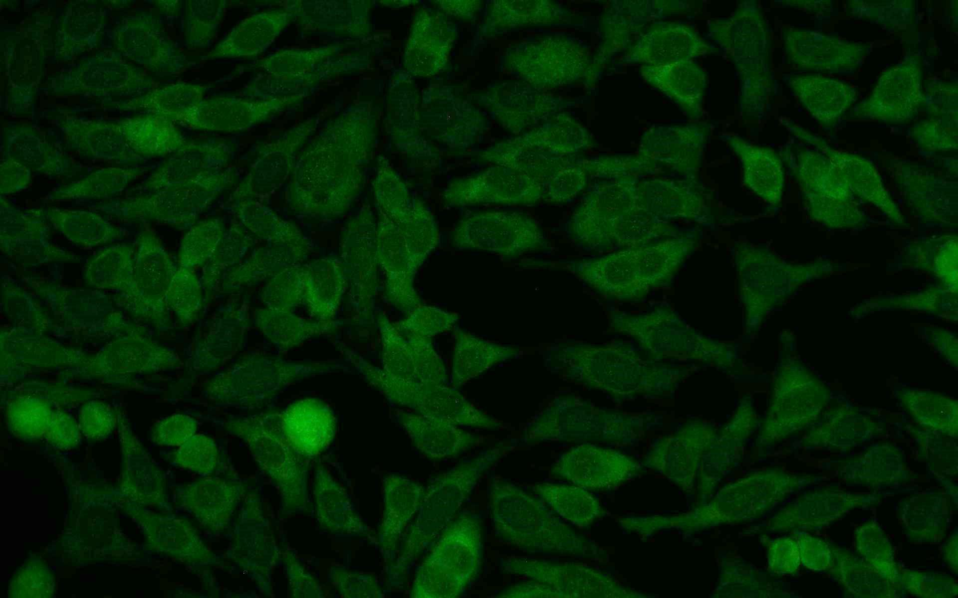
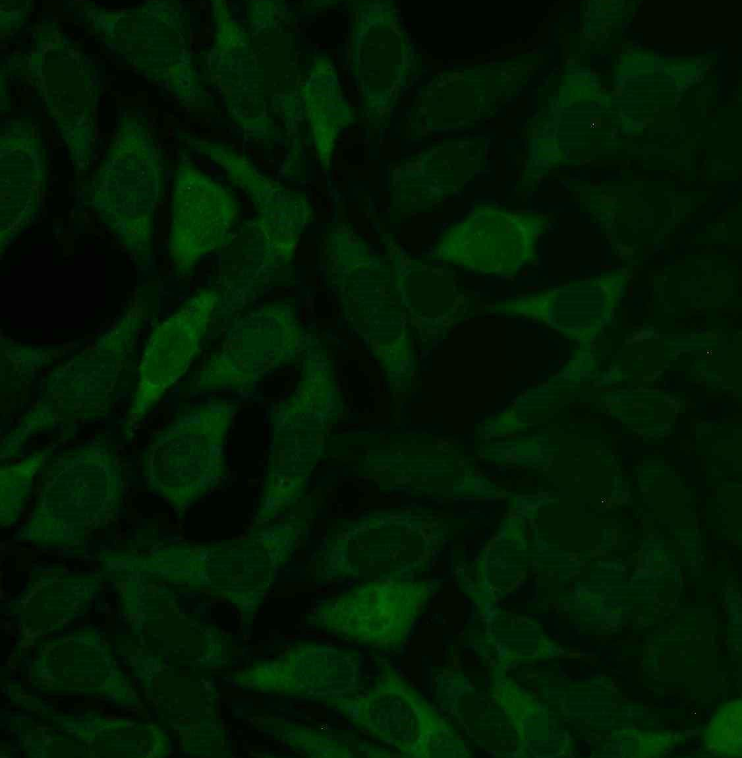
Résultats – patient PID4
IFI sur Hep2 1/80 lames Inova, x40
Photos CHU d’Angers
Sérum avril 2021
Sérum octobre 2021

Slide 20
Conclusion
Biais
Changement méthode entre 2015 et 2022 (manuel --- > EuroBlotOne)
Seuils d’interprétation
Panel prescription « PID auto-immune » depuis environ 2 ans : à ré évaluer
Analyse rétrospective CHU Angers : 4 reclassemenst potentiel en IPAF grâce à l’immunodot (15% du groupe Ro-52 DISC isolés +/- anti-SSB, mais quel % si on part des PID ?)
Conclusion actuelle anti-TRIM21 isolé Bioplex CHU Angers :
« Les anticorps anti-TRIM21 (= anti-Ro52 = anti-SSA52 kDa) isolés ont une utilité clinique limitée : ils peuvent être détectés dans des situations pathologiques très diverses. Cependant dans un contexte de pneumopathie interstitielle diffuse ils peuvent avoir un intérêt comme critère d'IPAF (Interstitial Pneumonia with Autoimmune Features) [Sclafani, Respir Res, 2019]. »
Demander contrôle à 6 mois (positivation Bioplex ?)
ou conclure directement en indiquant anti-TRIM21 comme critère d’IPAF (pour Pneumo ++) ?
Merci pour votre attention

